Slide 1
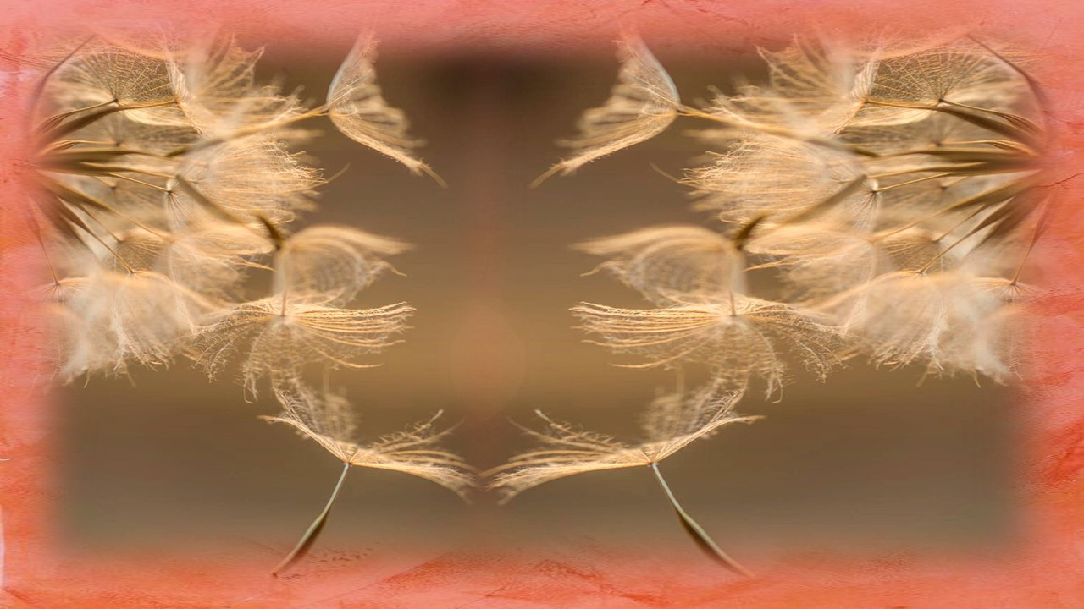


Slide 2

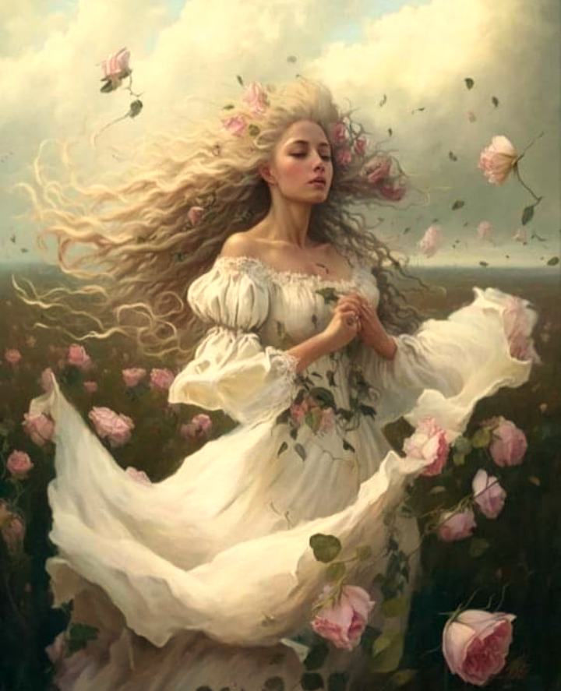

Slide 3
O Sopro Do Vento
MARILZA PEREIRA CALSAVARA
MDLUZ
18/06/2025

Slide 4
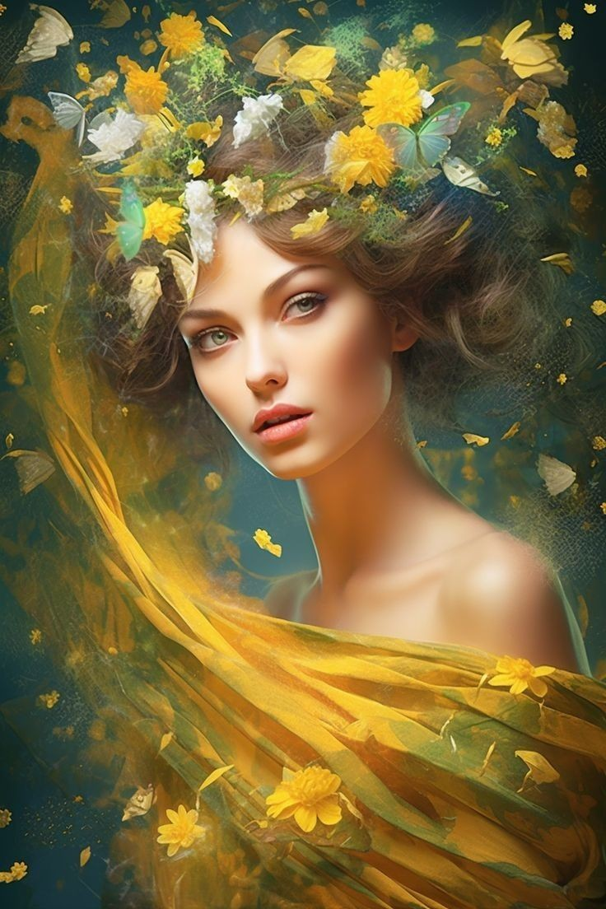

Slide 5

Cabelos soltos, encaracolados e esvoaçados,
Pelo sopro do vento que sopra na tarde serena,
Na mente dos sonhos emaranhados,
Em fios dourados enrolados.

Slide 6
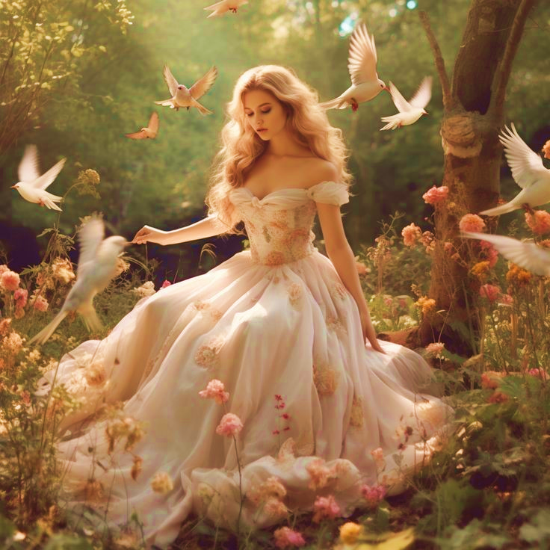

Slide 7
Os sonhos tentam escapar dessa teia dourada,
Para tentar soltar-se, e pelo vento se deixar levar,
Para no espaço outros sonhos encontrar,
E talvez nas asas do vento se renove.

Slide 8
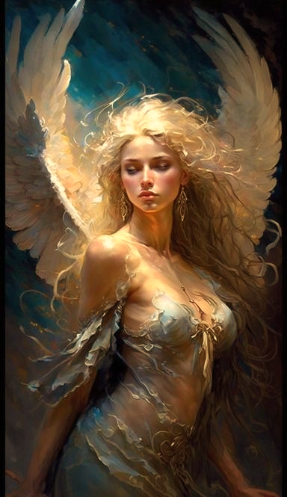

Slide 9
Renovados talvez, possam voltar para o ninho,
Dos cabelos esvoaçados e transformados,
Os sonhos inacabados e os não realizados,
Numa nova teia de sonhos dourados.

Slide 10
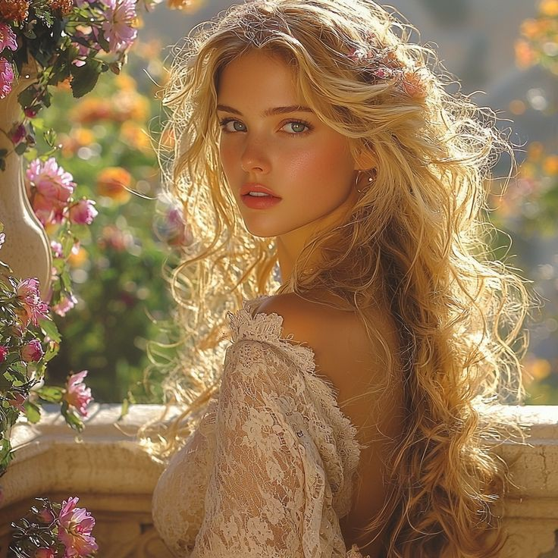

Slide 11

Marilza Pereira Calsavara
Cléo Menegatt

Slide 12
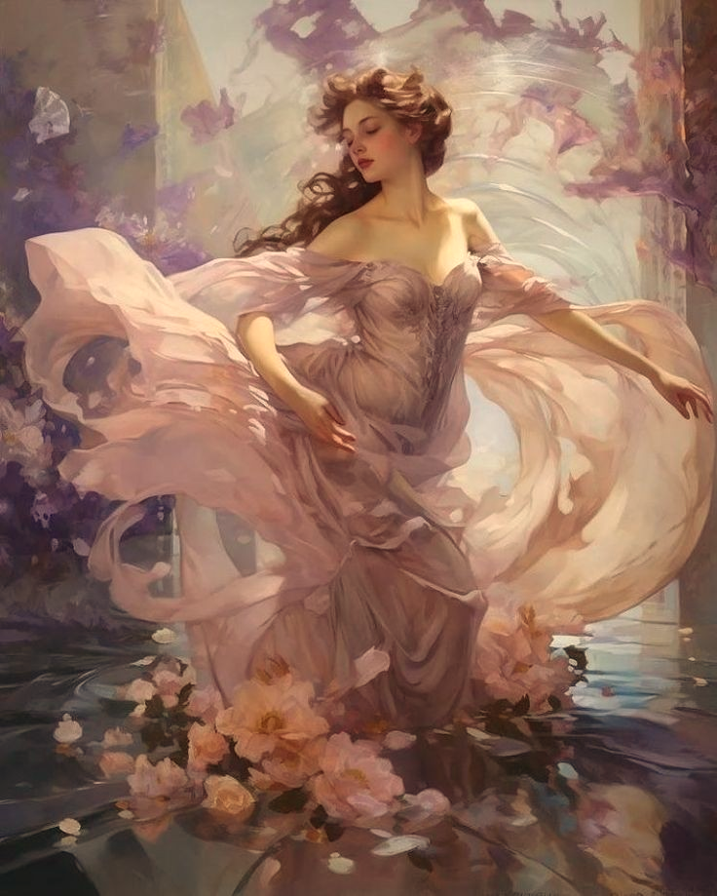

Slide 13
Imagens: Internet e Acervo Pessoal
Texto:Marilza Pereira Calsavara-MDLUZ
Música:Caravelli- To all the Girls L’ve Loved Before
http://www.sergrasan.com.br/cleoslides
Canal no Youtube:
http://www.youtube.com/c/CleoniceMenegattGoelzer
Criação, Formatação e Edição:
Cléo Menegatt

